Slide 1

TRANSFORMATÖRLER
HAZIRLAYANLAR
CELİL ÖMER YENER
ÖZKAN KILIÇ
MEHMET FURKAN HEKİMOĞLU
KENAN BAYSAL
2016010225021
2016010225060
2015010225056
2016010225014

Slide 2
TRANSFORMATÖR NEDİR?
Transformatör ya da trafo, A.C sistemlerde gerilimin seviyesini frekans değiştirilmeden manyetik indüksiyon yoluyla dönüştürmek için kullanılan ve hareketli parçası bulunmayan bir elektrik makinesidir.

Slide 3
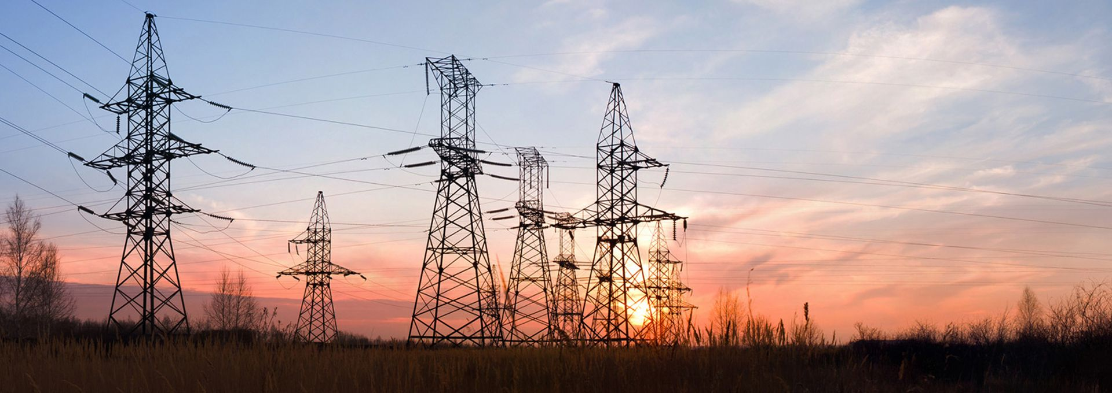
TRANSFORMATÖR NEDEN KULLANILIR?
Şehirler arası enerji aktarımlarında iletken hattın iç direncinin sebep olduğu güç kaybından dolayı frekans değiştirilmeden gerilim düşürülmesi ihtiyacı doğmuştur.

Slide 4
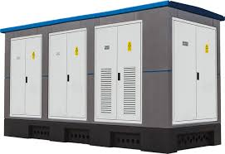
Bu durumu asgariye indirmek için güç sabit tutulup gerilimin yükseltilmesi gerekir. Bu, akımın düşürülmesi demektir. Böylece hatlarda kullanılan iletkenlerin kesitleri küçülür, kayıplar azalır ve iletken maliyeti dolayısıyla da iletim maliyetleri düşer.

Slide 5
TRANSFORMATÖR KULLANIM ALANLARI
Genel olarak transformatörler bir elektrik devresinde voltaj veya akımı indirmek veya yükseltmek için kullanılır.
Elektronikte ise esas olarak farklı devrelerdeki yükselticileri birleştirmek, doğru akım dalgalarını daha yüksek bir değerdeki alternatif akıma çevirmek ve sadece belirli frekansları iletmek için kullanılır.
İzolasyon amacıyla ve bazen de sığaçlar ve dirençlerle beraber kullanılır.

Slide 6
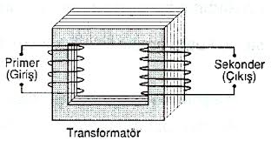
TRANSFORMATÖR YAPISI
Transformatörler; ince, silisli (silis, oksijen ve silisyumdan oluşan çok dayanıklı bir malzemedir) saclardan oluşan kapalı bir manyetik gövde ile bunun üzerine sarılan yalıtılmış iletken sargılarından oluşur. Temelde transformatörde iki sargı bulunur. Bu sargılardan biri primer (birincil) sargı, diğeri ise sekonder (ikincil) sargıdır.

Slide 7
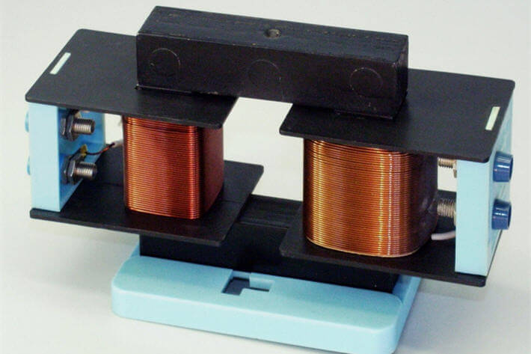
TRANSFORMATÖR YAPISI
Primer ve sekonder sargılarının elektriksel bir bağlantısı yoktur. Transformatörlerin primer ve sekonder sargıları birbirlerinden elektriksel olarak yalıtıldıkları gibi nüveden de yalıtılır. Yalıtkan olarak pres bant, kâğıt, mika, bazı plastik maddeler, çeşitli yağlar, pamuk reçine, ağaç takozlar ve pertinaks gibi bazı maddeler kullanılır.

Slide 8
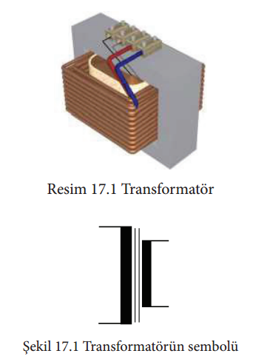
I. ÇALIŞMA PRENSİBİ VE SEMBOLLERİ
Transformatörler, elektromanyetik indüksiyonla enerjiyi bir devreden diğer devreye geçirirler. Bu özelliği sayesinde giriş gerilimi düşürülür ya da yükseltilir.

Slide 9
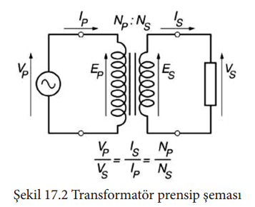
II. ÇALIŞMA PRENSİBİ
Transformatörün primer sargısına alternatif bir gerilim uygulandığında bu sargı değişken bir manyetik alan oluşturur. Bu alan, üzerinde sekonder sargısının da bulunduğu manyetik demir nüve üzerinde devresini tamamlar. Primere uygulanan alternatif gerilimin zamana bağlı olarak her an yön ve şiddeti değiştiğinden oluşturduğu manyetik alanında her an yönü ve şiddeti değişir. Bu alanın sekonder sargılarını kesmesi ile sargılarda alternatif bir gerilim indüklenir (şekil 17.2).
Transformatörlerin primer sargılarına doğru gerilim uygulandığında gene bir manyetik alan meydana gelir. Ancak bu manyetik alan, sabit bir alandır. Bu alanın yönü ve şiddeti değişmeyeceğinden sekonder sargılarında bir (elektro motor kuvveti) emk indüklemesi söz konusu olmaz.

Slide 10

III. TRANSFORMATÖRLERİN YAPISI VE ÇEŞİTLERİ
Transformatörler elektrik enerjisinin gerilim ve akım değerlerini frekansta değişiklik yapmadan ihtiyaca göre değiştiren elektrik makinesidir.
Elektromanyetik endüksiyon prensibiyle (değeri değişen manyetik alanların etkisinde kalan iletken sargılarda endüksiyon gerilimleri meydana gelir.) elektrik enerjisini bir veya birkaç devreye aynı frekansta fakat farklı değerlerdeki gerilimlere ve akıma dönüştüren elektrik makinesidir.
Transformatörlerin hareket eden parçaları olmadığı için verimi yüksektir. Verimleri %99,6 değerine kadar çıkabilir.

Slide 11
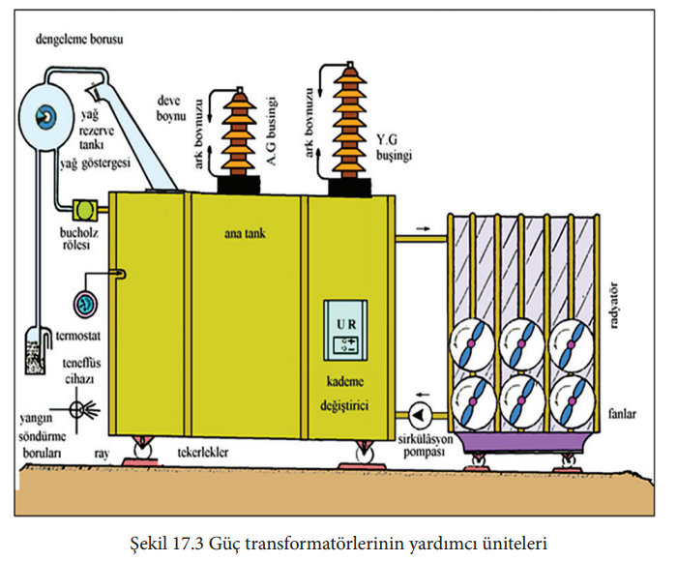
Elektrik enerjisinin iletilmesi ve dağıtılması için gerilim değerlerinin değiştirilmesinde transformatörlerin önemi büyüktür.
Transformatörler gerilimi yükseltmek için kullanıldıkları gibi düşürmek için de kullanılır. Santral çıkışında yükseltici, tüketim merkezlerinde ise düşürücü olarak kullanılır.

Slide 12
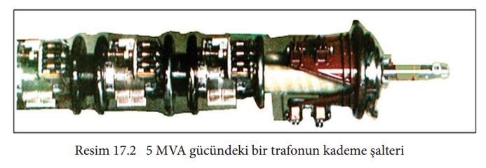
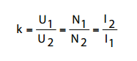
Transformatörlerde dönüştürme oranını değiştirerek, gerilim ayarı ya kademeli olarak ya da sürekli olarak yapılır. Kademeli olarak gerilim ayarı boşta veya yük altında yapılabilir. Gerilimin ayarı özel olarak yapılmış bir kademe değiştirici şalterden faydalanılır.

Slide 13
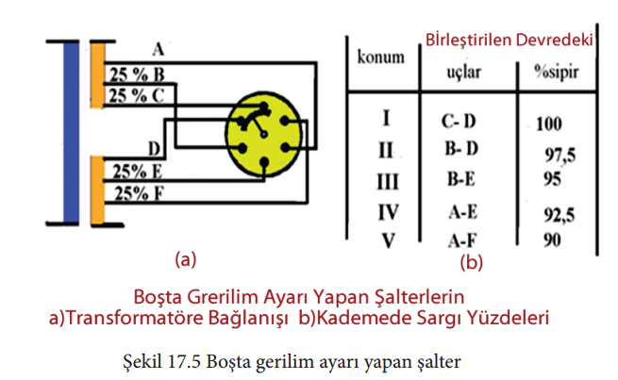
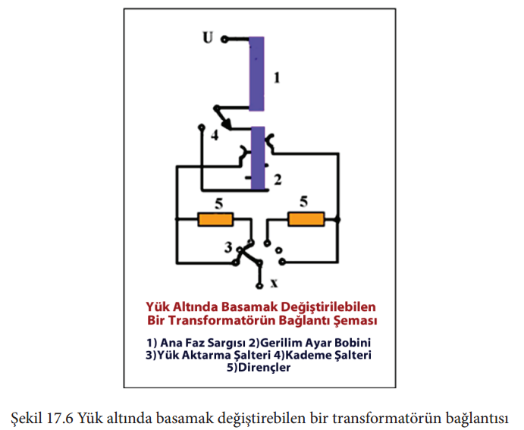
Günümüzde gerilim ayarının yapılabilmesi için şalt sahalarında tesis edilen yüksek gerilimli ve geniş bir gerilim ayar sahası içerisinde görev yapılabilen büyük güçteki oto transformatörlerinden de yararlanılmaktadır.
Tersiyer Sargı: Transformatörlerde bir primer ve iki sekonder sargısı bulunursa bu ikinci sekonder sargıya tersiyer sargı denir. Bu sargıdan amaç iki ayrı trafo yerine bir trafo kullanarak bir üründen farklı iki ayrı sekonder gerilimi elde etmektir.

Slide 14
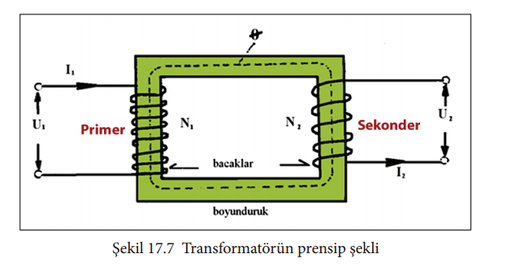
Şekil 17.7’de görüldüğü gibi transformatörlerin primer devresi olan sargıya uygun değerde bir alternatif akım uygulandığını düşünelim. Primer sargıdan geçen akım demir nüve üzerinde yönü ve şiddeti değişen bir manyetik alan meydana getirir. Demir nüve üzerinde meydana gelen bu manyetik alan sekonder sargının sarıldığı bacak üzerinden devresini tamamlar.
İndüksiyon prensibine göre değişken manyetik alan etkisinde bulunan bir iletken bobininin uçlarında değişken bir gerilim indüklenir. Bu duruma göre primer sargıya uygulanan gerilimin etkisiyle sekonder sargının sarılı bulunduğu bacak üzerindeki bu değişken manyetik alanın etkisiyle sekonder bobin üzerinde bir E.M.K. indüklenir.
Bu yöntemle primer ve sekonder sargılar arasında hiçbir elektriksel bağlantı olmadığı halde sekonder sargı uçlarında indüksiyon yolu ile bir gerilim indüklenmiştir.

Slide 15
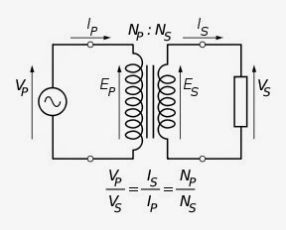
İDEAL TRANSFORMATÖR
Verimi %100 olan transformatörlere ideal transformatör adı verilir. Bu transformatörlerin giriş ve çıkı güçleri birbirine eşittir.

Slide 16
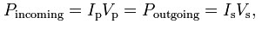
İDEAL TRANSFORMATÖR GÜÇ EŞİTLİĞİ
Eğer transformatörün çıkışına yani ikincil bobinine bir yük bağlanırsa bu yükten bir akım akar. Bu akım daha önce söylediğimiz gibi ilk bobinin manyetik ikincil bobin üzerindeki manyetik etkisinden kaynaklanmaktadır. Eğer transformatörümüzü ideal kabul edersek yani kayıpsız olduğunu varsayarsak verimi %100 dür. Bu durumda giriş gücü, çıkıştaki güce eşittir. Bu durumu şu şekilde ifade edebiliriz.

Slide 17
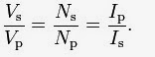
Transformatör aslında hareketsiz bir elektrik makinesidir. Yani kayıpları çok azdır. Verimi %98-99 lara kadar çıkabilmektedir. Yani yukarıda verilen denklemler yaklaşık olarak doğrudur.
Eğer transformatörün ikincil bobininin uçlarına biz Z_{s} empedansı bağlandığını düşünelim. Birincil bobinde bir yük bağlı değilmiş gibi görünse de ikincil bobindeki yükün birincil bobine bir etkisi vardır. Transformatör birincil bobininde (N_{p}/N_{s})²Z_{s} yükü varmış gibi davranır.

Slide 18
Transformatörün bir bobinden zamanla değişen bir akım geçirilirse nüvede zamanla değişen bir akı oluşur. Nüvenin manyetik iletkenliği sayesinde bu akı diğer bobini de etkileyecektir ve bu akı ikinci bobinde değişken bir gerilim endükleyecektir. Bu transformatör formudur.
Üç fazlı transformatörler de bir fazlı transformatör gibi çalışır. Sadece üç adet aynı özellikteki bir fazlı transformatörün nüveleri birleştirilerek primer ve sekonder sargıları yıldız, üçgen veya zigzag şekilde bağlanarak oluşturulur. Hesapları bir fazlı eşdeğer devre üzerinden yapılsa da güç, akım ve gerilim kavramları üç fazlı düşünerek yıldız veya üçgen bağlı olmasına göre hesapları yapılır. Bu yazımızda üç fazlı transformatörlerin bağlantı gruplarını ve grup açılarını inceleyeceğiz

Slide 19
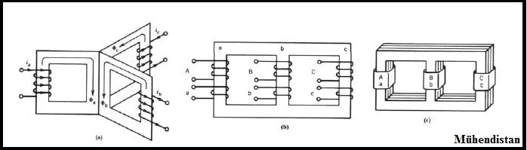
3 fazlı trafo iki şekilde oluşturulur. Bunlardan birincisi, 1 fazlı 3 adet trafo primer ve sekonder sargılarının kendi aralarında yıldız (Y) ve üçgen (Δ) bağlantı yapılması ile oluşturulur. İkinci yöntem ise tek bir manyetik nüve üzerine 3 fazın birincil ve ikincil sargıların birbirlerine bağlanmasıyla bu trafolar elde edilir. Günümüzdeki 3 fazlı trafo türlerinin neredeyse tamamı bu ikinci yönteme göre imal edilir.
Aşağıda görülen şekil a’da 1 fazlı trafo nüvesi ile oluşturulan 3 fazlı trafo görülmektedir. Şekil b ve c’de de ortak bir nüve üzerinde bağlantı yapılmış 3 fazlı bir trafo görülmektedir.

Slide 20
BAĞLANTI TÜRLERİ
3 fazlı trafolarda üç çeşit bağlantı türü kullanılır. Bunlar; Yıldız (Y), Üçgen(Δ) ve zikzak bağlantıdır. Bu bağlantılardan sadece yıldız ve üçgen bağlantı birincil ve ikincil sargılarda kullanılırken zikzak bağlantı sadece ikincil sargıda kullanılır.
Yıldız bağlantıda hat gerilimi VH , faz gerilimi ise VF olarak gösterilir. Hat gerilimi yıldız bağlantıda faz gerilimini √3 katıdır. VH=VF.√3 olarak gösterilebilir.Hat ve faz akımları da birbirlerine eşittir. IH=IF‘dır.
Üçgen bağlantıda ise hat ve faz gerilimleri birbirlerine eşit olmasına rağmen hat akımı, faz akımının √3 katıdır.
VH=VF | IH=IF.√3
Zikzak bağlantı, 3 fazlı trafo bünyesinde fazlar arası yük dengesizliği olduğu durumlarda kullanılır.
3 fazlı trafo için genelde;
Yıldız-Yıldız (Y-Y) Bağlantı
Üçgen-Üçgen (Δ-Δ) Bağlantı
Üçgen-Yıldız (Δ-Y) Bağlantı
Yıldız-Üçgen (Y-Δ) Bağlantılar kullanılır.

Slide 21
YILDIZ-YILDIZ (Y-Y) BAĞLANTI
Bu bağlantı türü 3 fazlı trafo uygulamalarında çok az kullanılır. Dengeli olmayan yük durumlarında fazlardaki gerilimler dengesiz duruma gelebilir. Primer ve sekonder sargılara göre dönüştürme oranları ise; √3V1F/V2F = V1H/V2H = a ‘dır.
Güçleri ve gerilimleri eşit üç adet bir fazlı trafonun primer sargıları birleştirilir. Bu şekilde primer sargılar yıldız bağlantıda olur. Transformatörlerin nüveleri birbirlerinden ayrı olduğundan polariteler önemsenmez. Yani birleri arasında bağlantı yapılan sargıların seçilmesinde herhangi bir sıra veya kural yoktur. Trafonun boşta kalan uçları uygun voltaj aralığında bir şebeke hattına bağlandığında, primerin tüm bağlantıları tamamlanmış olur ve bu aşamadan sonra sekonder bağlantısına geçilir.

Slide 22
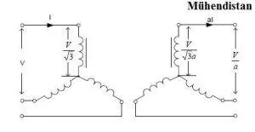
Sekonderin sargılarının iki ucu birleştirilir. Boşta kalan sargı uçları arasına voltmetre bağlanır ve okunan değer sekonder geriliminin kök 3 katına eşitse bağlantı doğru yapılmıştır. Daha sonraki aşamada iki sargı ucunun birbirine bağlı olduğu yere üçüncü trafonun sekonder sargı uçları bağlanır. 3. bağlanan transformatörün açık sargı ucu ile önceki trafonun boştaki uçları arasına voltmetre bağlanarak ölçüm alınır. Ölçümde okunan değer faz geriliminin kök 3 katı olmalıdır. Son aşamada ise sekonderin boşta kalmış sargı uçları yüke bağlanarak yıldız bağlantı tamamlanmış olur.

Slide 23
ÜÇGEN-ÜÇGEN BAĞLANTI (Δ-Δ)
Bu bağlantının 3 fazlı trafo için sağladığı en büyük katkı fazlardan biri arızalandığı zaman trafonun çalışmaya devam etmesidir. Ancak böyle bir durumda trafo yük kapasitesinin sadece %58’i kadar çalıştırılmalıdır. Primer ve sekonder sargılara göre dönüştürme oranları ise; V1F/V2F = V1H/V2H = a ‘dır.
Trafoların ilk önce primer uçlarının üçgen bağlantı yapılması gerekir. 1. trafonun rastgele bir primer ucuyla 2. trafonun rastgele bir primer ucu birbirine bağlanır. Daha sonra 2. trafonun boşta kalan sargı ucuyla 3. trafonun herhangi bir sargı ucu birbirine bağlanır. Daha sonra ise 3. trafonun boşta kalan sargı ucuyla 1. trafonun boşta kalan ucu bağlandığında primerin üçgen sargı bağlantısı tamamlanmış olur.

Slide 24
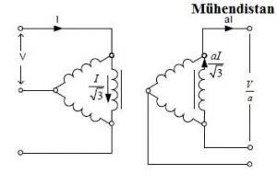
Sekonder sargılarının üçgen bağlantısı ise sargılardan iki tanesinin uçları birleştirilir. Bu sargıların boşta kalan iki ucu arasına da voltmetre bağlanır ve okunan değer 1 faz gerilimine eşitse bağlantı doğrudur. Eğer bu değer tek faz geriliminin kök 3 katıysa sargılardan sadece birinin uçları değiştirilir. Daha sonra 2. trafonun boşta kalan ucuyla, 1. trafonun boş ucu arasına bağlanan voltmetre de “0” değerini gösteriyorsa bağlantılar doğrudur. Eğer okunan bu değer sıfır değil de faz geriliminin 2 katıysa bir ucun yeri değiştirilir. Sonra ise voltmetre çıkartılıp bu iki sargı ucu birbirine bağlanır. En son da üçgen bağlantı köşelerinden trafo yüke bağlanarak sistem tamamlanmış olur.

Slide 25
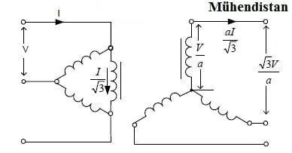
ÜÇGEN-YILDIZ BAĞLANTI (Δ-Y)
Bu bağlantı da genellikle 3 fazlı trafo için gerilim yükseltmek amacıyla kullanılır. Faz ve hat gerilimlerinin birincil ve ikincil sargılarına göre oranı V1F/V2F = a , V1H/V2H = √3/a ‘dır. Bağlantının üçgen kısmı 2. başlıktaki üçgen-üçgen bağlantıda anlatıldığı gibi, yıldız kısmı ise 1.başlıktaki yıldız-yıldız bağlantıdaki gibidir.

Slide 26
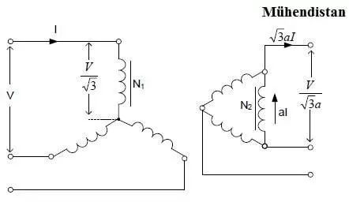
YILDIZ-ÜÇGEN BAĞLANTI (Y-Δ)
Bu bağlantı genellikle 3 fazlı trafo bünyesinde yüksek gerilimi düşürmek amacıyla kullanılır. Bu bağlantıda primer faz gerilimlerinin sargısının sekonder sargına oranı V1F/V2F = a hat gerilimi içinse V1H/V2H=√3a olarak belirtilir. Bağlantının üçgen kısmı 2. başlıktaki üçgen-üçgen bağlantıda anlatıldığı gibi, yıldız kısmı ise 1.başlıktaki yıldız-yıldız bağlantıdaki gibidir.
Bağlantı türleri 3 fazlı trafo için çok hayati bir öneme sahiptir. Sistemin daha düzgün çalışabilmesi için düzenli olarak bu bağlantılar kontrol edilmeli ve mutlaka profesyonel alanında uzman kişiler tarafından bu bağlantılar gerçekleştirilmelidir.

Slide 27
V. TRANSFORMATÖR ÇEŞİTLERİ
Oto Transformatörleri
Ölçü Transformatörleri ( Gerilim Ve Akım Trafoları)
Kaynak Transformatörleri ( Ark Kaynak Makinesi Ve Elektrik Direnç Kaynak Makineleri)
Nüve Tipine Göre Transformatörler
Faz Sayısına Göre Transformatörler
Çalışma Ortamına Göre Transformatörler
Kullanım Amacına Göre Transformatörler
Yalıtım Transformatörleri
Soğutma Tipine Göre Transformatör Çeşitleri
Yağlı Tip Transformatörler

Slide 28
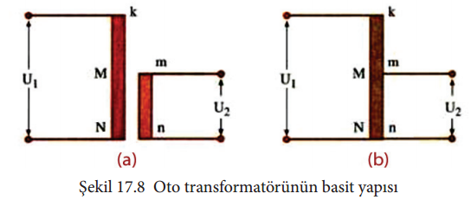
VI. OTO TRANSFORMATÖRLERİ
Primer ve sekonder sargıları elektriksel olarak birbirleriyle bağlantılı olan transformatörlere Oto Transformatörü adı verilir.
Oto transformatörlerinde tek bir sargı vardır. Primer ve sekonder sargılar bu sargının bir parçası durumundadır. Bundan dolayı sargının toplam sarım sayısı diğer transformatörlere oranla daha azdır.
Tek sargıdan dış devreye şekil 17.8’de görüldüğü gibi istenilen her gerilim değerini alabilecek şekilde çeşitli uçlar çıkarmak mümkündür. Bu nedenle oto transformatörleri aynı zamanda bir potansiyometre gibi de kullanılabilir.

Slide 29
VII. ÖLÇÜ TRANSFORMATÖRLERİ
Yüksek gerilim devrelerinde ölçü aletleri ile büyük akım ve gerilim değerlerini doğrudan ölçmek çok tehlikeli ve zor bir yöntemdir. Ölçü aletlerini yüksek akıma dayanacak kesitte, yüksek gerilimde yalıtım problemleri ortaya çıkar. Bu olumsuzluktan dolayı belli bir akım ve gerilim değerinden sonra yüksek gerilim devrelerinde ölçü transformatörleri kullanılır.
Ölçü transformatörleri; çalışanları yüksek gerilimden koruyan, ölçümlerin gü- ven içinde yapılmasını sağlayan bir devre elemanıdır.
Ölçü transformatörleri; akım ve gerilim transformatörü olmak üzere ikiye ayrılır.

Slide 30
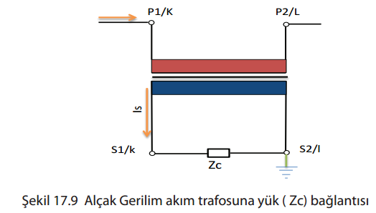
VII. A. AKIM TRANSFORMATÖRLERİ
Akım transformatörü, bağlı oldukları devredeki akımı, belirli değerlere indirgeyerek, sekonderine bağlı olan ölçü aletlerine ölçüm için gerekli olan (Genel olarak 1A ve 5A) akımıve izolasyonu sağlayan bir ölçü transformatörüdür.
Devreye seri olarak bağlanan akım transformatörleri, normal çalışma koşullarında primer akımı ile sekonder akımı arasında faz farkı yaklaşık sıfır olması en önemli özelliklerinden biridir.
Akım transformatörleri, özellikle orta ve yüksek gerilim devrelerinde primerindeki akımın manyetik bir kublaj ile küçültülmesiyle sekonder tarafında daha küçük bir akım elde edilir ve bu akım, makinenin sekonder tarafına bağlı olan cihazların, ölçü aletlerin yüksek gerilimden etkilenmesini önler.

Slide 31
VII. B. GERİLİM TRANSFORMATÖRLERİ
Bağlı oldukları devredeki primer gerilimi istenen oranda küçülterek bu gerilimle sekonder terminallerine bağlı aletleri besleyen ve onları yüksek gerilimden izole eden özel trafolara, gerilim transformatörleri denir. Gerilim trafoları; “primer” dediğimiz esas devre gerilimini, manyetik bir kuplaj ile (genellikle) küçülterek “sekonder” dediğimiz ikinci devreye aktarır ve bu devreye bağlı cihazların gerilime duyarlı elemanlarının enerjilenmesini sağlarlar.
Örneğin, voltmetrelere, sayaç ve watmetrelerin gerilim devreleri vb. Bunun sonucunda; cihazların büyük gerilimler ile zorlanması önlenir.
YAPISI: Gerilim transformatörünün primer sargıları, akım transformatörünün primer sargılarının tersine, çok sarımlı ince tellerden oluşmuştur. Sekonder sargı ise, nominal yükte kaybın çok az olmasını temin edecek kalınlıkta tel ile sarılmıştır. Sarım sayısı primer sargıya göre dönüştürme oranı kadar azdır. Manyetik nüve kesiti gerilim transformatörünün yükü ile orantılıdır. Gerilim transformatörleri faz-toprak, faz-faz arası yapılırlar.

Slide 32
VIII. NÜVE TİPİNE GÖRE TRANSFORMATÖRLER
Çekirdek Tipi Transformatör : Çekirdek tip nüveli transformatörlerde yalıtım için daha fazla yer ayrılmıştır. Bu tip transformatörler büyük güçlerde ve yüksek gerilimlerde kullanılır. Sargı kontrolü kolaydır.
Mantel Tipi Transformatör : Mantel tip trafolar alçak gerilimlerde kullanılır. Sargılar manyetik nüve tarafından sarılmış durumdadır. Demir yolu kısa ve mıknatıslanma akımı küçüktür. Bu nedenle mantel nüveye sahip olan transformatörler zayıf akım uygulamalarında kullanılır. Sargılar dış etkilere karşı iyi korunur.
Dağıtılmış Tip Transformatör : Dağıtılmış tip nüveye sahip transformatörler üstten bakıldığında "+" işaretine benzer. Bu nüveye sahip transformatörlerde kaçak alanlar küçük olduğu için boşta çalışma akımı ve iç gerilim düşümleri azdır. Soğutulması daha kolaydır.

Slide 33
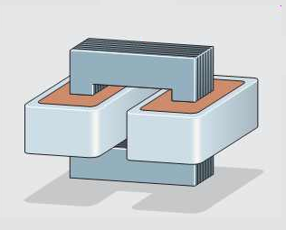
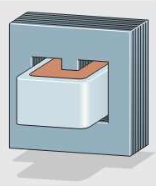
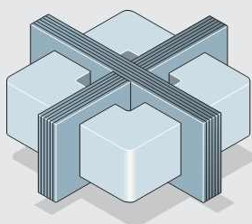
ÇEKIRDEK TIP NÜVELI TRANSFORMATÖR
DAĞITILMIŞ TIP NÜVELI TRANSFORMATÖR
MANTEL TIP NÜVELI TRANSFORMATÖR

Slide 34
IX. FAZ SAYISINA GÖRE TRANSFORMATÖRLER
Tek Fazlı Transformatörler : Tek fazlı transformatörlerde tek primer sargısı bulunur. Primer sargısı tek fazlı giriş sinyali içindir. Sekonder sargısı amaca göre bir veya birden fazla olabilir.
Çok Fazlı Transformatörler : Çok fazlı transformatörlerde iki veya ikiden fazla primer sargısı bulunur. Sekonder sargısı amaca göre iki veya ikiden fazladır. Çok fazlı transformatörler çoğunlukla üç fazlı sarılırlar. Primer ve sekonder sargı sayılarına göre; Primer ve sekonderi aynı sayı da faza sahip olanlar ve primer ve sekonderi aynı sayıda faza sahip olanlar olmak üzere ikiye ayrılırlar.

Slide 35
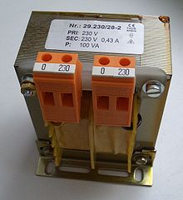
X.YALITIM TRANSFORMATÖRLERİ
Yalıtım izolasyon transformatörlerinin amacı gerilimi düşürmek veya yükseltmek değildir. Primere uygulanan gerilim sekonderden alınan gerilime eşit olan transformatörlerdir. Genellikle nemli yerlerde insan sağlıgının tehlikeye girebileceği durumlarda koruma amacı ile kullanılır.

Slide 36
XI. ÇALIŞMA ORTAMINA GÖRE TRANSFORMATÖRLER
TRANSFORMATÖRLER BOYUTLARI BAKIMINDAN BELKI DE EN ÇOK ÇEŞITLILIĞE SAHIP ELEKTRIK DEVRE ELEMANIDIR. ELEKTRIK ENERJISI VE BU ENERJININ DÖNÜŞTÜRÜLMESINE HER ALANDA IHTIYAÇ DUYULUR. BU NEDENLE TRANSFORMATÖRLERIN HER ÇALIŞMA ORTAMINDA KULLANILMASI ZORUNLU HÂLE GELMIŞTIR. TRANSFORMATÖRLERIN KULLANILDIKLARI ORTAMA GÖRE SOĞUK HAVA ŞARTLARINA, YAĞIŞLARA, TOZA, SUYA, SU BASINCINA VE SICAKLIĞA KARŞI IYI ŞEKILDE KORUNABILMEKTEDIR. TRANSFORMATÖRLERIN BAŞLICA ÇALIŞMA ORTAMLARINA GÖRE; PLATFORM TIPI TRANSFORMATÖRLER, YER ALTI TIPI TRANSFORMATÖRLER, SU ALTI TIPI TRANSFORMATÖRLER, İÇ MEKÂN TIPI TRANSFORMATÖRLER ŞEKLINDE SINIFLANDIRILIR.

Slide 37
XII. KULLANIM AMACINA GÖRE TRANSFORMATÖRLER
Düşürücü Tip Transformatör : Kullanım alanı en yaygın transformatör tipidir. Bu tip transformatörlere alçaltıcı tip transformatörler de denir. Primer sargıya uygulanan alternatif gerilimden daha küçük bir alternatif gerilim sekonder sargıdan alınıyorsa bu tip transformatörlere düşürücü tiptransformatör denir. Düşürücü tip transformatörler evlerimizdeki gece lambalarında, şarjlı süpürgelerde, cep telefonlarının şarj aletlerinde vb. cihazlarda kullanılır.
Yükseltici Tip Transformatör : Primer sargısına uygulanan alternatif gerilimden daha büyük bir alternatif gerilim sekonder sargıdan alınıyorsa bu tip transformatörlere yükseltici tip transformatör denir. Televizyonlarda ve enerji nakil hatlarındaki yüksek gerilim bu tip transformatörler ile oluşturulur.
Yalıtım Transformatörleri : Yalıtım trafolarında amaç gerilim dönüşümü değildir. Bu transformatörlerin kullanım amacı iki devreyi elektriksel olarak birbirinden yalıtmaktır. Bu tip transformatörlerde primer sargısına uygulanan gerilim sekonderden aynı şiddette alınır.

Slide 38

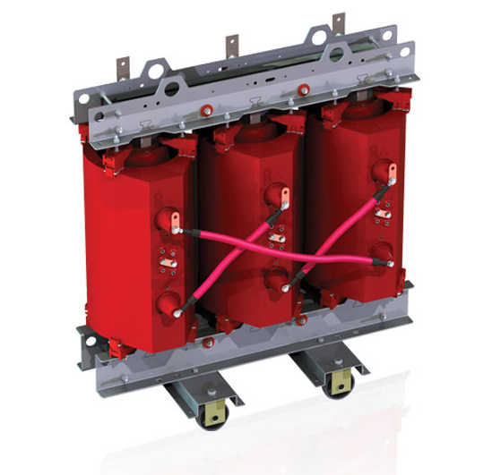
XIII. SOĞUTMA TIPINE GÖRE TRANSFORMATÖR ÇEŞITLERI
KURU TİP TRANSFORMATÖRLER
Kuru tip transformatörlerde soğutma için yağ kullanılmaz soğuma kendiliğiden yada bir fan yardımı ile yapılır. Kuru tip dağıtım trafoları genellikle yar alrı trafo merkezlerinde kullanılırlar.

Slide 39
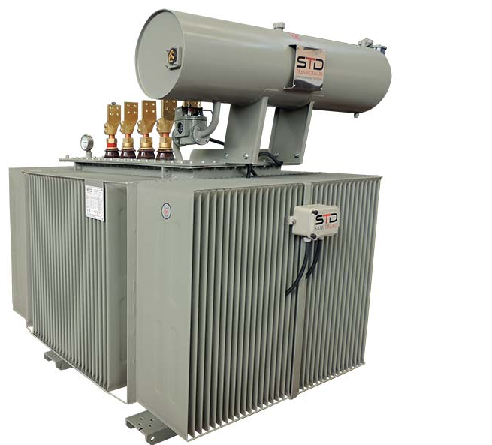
XIV. YAĞLI TİP TRANSFORMATÖRLER
Yağlı tip transformatörler genellikle çekirdek tipi nüveye sahiptir.Yaygın olarak iletim ve değıtım transformatörleri olarak kullanılırlar. Nüve ve sargılar tamamen yağın içerisinde bulunur. Kullanılan yağın amacı trafonun soğutulması içindir.

Slide 40

XV. SORULAR
Değişken manyetik alanın etkisinde kalan iletkenler de indüksiyon yolu ile EMK meydana gelir prensibine göre çalışan ve hareketli parçası olmayan makinelere ne denir?
A) Akü
B) Motor
C) Transformatör
D) Redresör

Slide 41
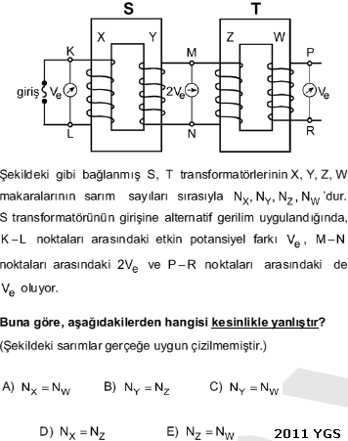
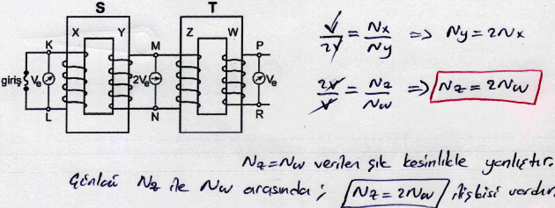


Slide 42

Aşağıdakilerden hangisi Trafoların nüve tiplerinden değildir?
A) Montel
B) Dağıtılmış Tip
C) Çekirdek
D) İto tip

Slide 43
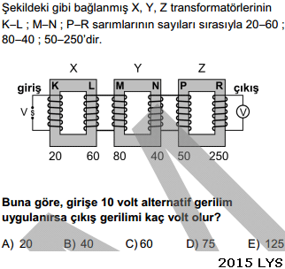
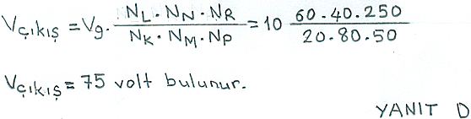

Slide 44
Aşağıdakilerden hangisi Transformatörleri ifade etmez?
A) Verimi yükseltir
B) Hareketli parçası yoktur
C) Frenkansı değiştirir
D) Çıkışı sekonder

Slide 45
KAYNAKÇA
http://hbogm.meb.gov.tr/mtao/3elektrikbilgisi/unite17.pdf
http://www.wiki-zero.com/index.php?q=aHR0cHM6Ly90ci53aWtpcGVkaWEub3JnL3dpa2kvVHJhbnNmb3JtYXTDtnI
https://ekblc.files.wordpress.com/2014/02/transformatc3b6rler_pp2.pdf
https://muhendistan.com/3-fazli-trafo-nedir/
https://www.elektrikport.com/makale-detay/transformatorlerde-baglanti-gruplari-ve-grup-acilari/11967#ad-image-0
http://www.robotiksistem.com/transformator_nedir_transformator_yapisi.html
https://www.kontrolkalemi.com/trafo-nedir-cesitleri-nelerdir/

